Slide 1


T320 - Introdução ao Aprendizado de Máquina II: Classificação (Parte V)
Felipe Augusto Pereira de Figueiredo
felipe.figueiredo@inatel.br

Slide 2
Recapitulando
Anteriormente, vimos como lidar com problemas de classificação que envolvem mais de duas classes, também chamados de problemas de classificação multiclasses através das abordagens:
Um-Contra-Resto
Um-Contra-Um
Regressão Softmax
Neste tópico, veremos as métricas mais utilizadas para medir o desempenho de classificadores.

Slide 3
Métricas para avaliação de classificadores
As métricas para avalição do desempenho de classificadores que estudaremos são:
Matriz de confusão
Várias métricas podem ser extraídas da matriz.
Pontuação-F1 (F1-score)
Curva Característica Operacional do Receptor (do inglês, Receiver Operating Characteristic - ROC)

Slide 4
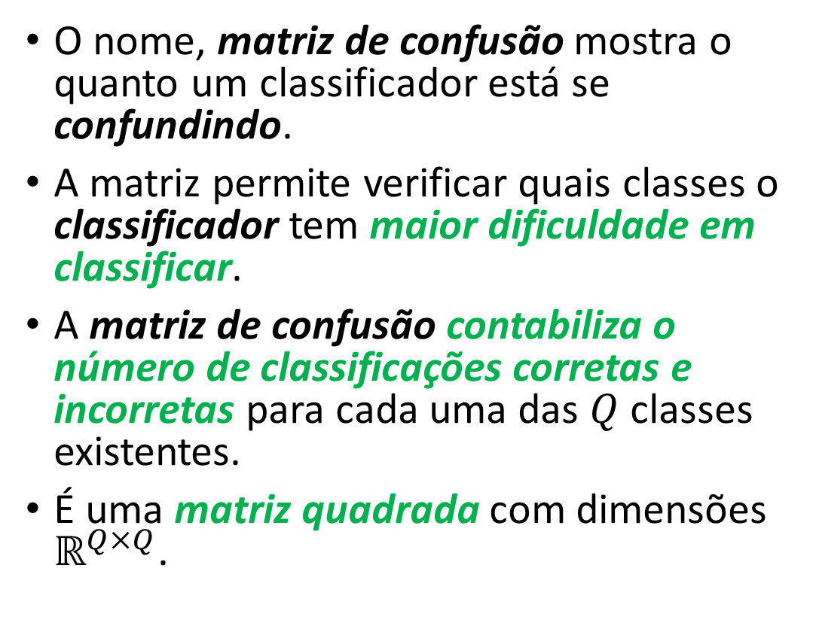
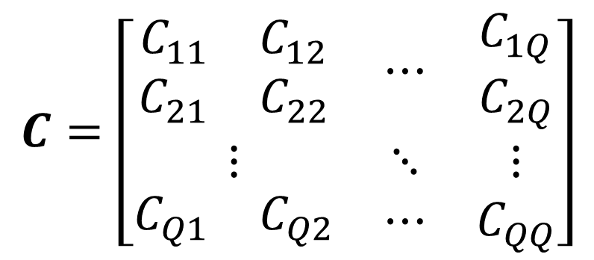
Matriz de confusão
O nome, matriz de confusão mostra o quanto um classificador está se confundindo.
A matriz permite verificar quais classes o classificador tem maior dificuldade em classificar.
A matriz de confusão contabiliza o número de classificações corretas e incorretas para cada uma das $Q$classes existentes.
É uma matriz quadrada com dimensões $ℝ^{Q×Q}$.
$$C=\left[\begin{matrix}\begin{matrix}\begin{matrix}C_{11} & C_{12}\end{matrix} \\ \begin{matrix}C_{21} & C_{22}\end{matrix}\end{matrix} & ⋯ & \begin{matrix}C_{1Q} \\ C_{2Q}\end{matrix} \\ ⋮ & ⋱ & ⋮ \\ \begin{matrix}C_{Q1} & C_{Q2}\end{matrix} & ⋯ & C_{QQ}\end{matrix}\right]$$
OBS.: Os índices das classes podem começar em 0 e ir até $Q−1$.
Notes:
Uma matriz de confusão, também conhecida como tabela de contingência ou matriz de erros, é um layout de tabela específico que permite a visualização do desempenho de um classificador.
Cada linha da matriz representa os exemplos que foram classificados como pertencentes a uma dada classe, enquanto cada coluna representa os exemplos realmente pertencentes a uma dada classe.
O nome, matriz de confusão, deriva do fato de tornar fácil verificar se o classificador está confundindo classes (ou seja, geralmente rotulando incorretamente uma como a outra).

Slide 5
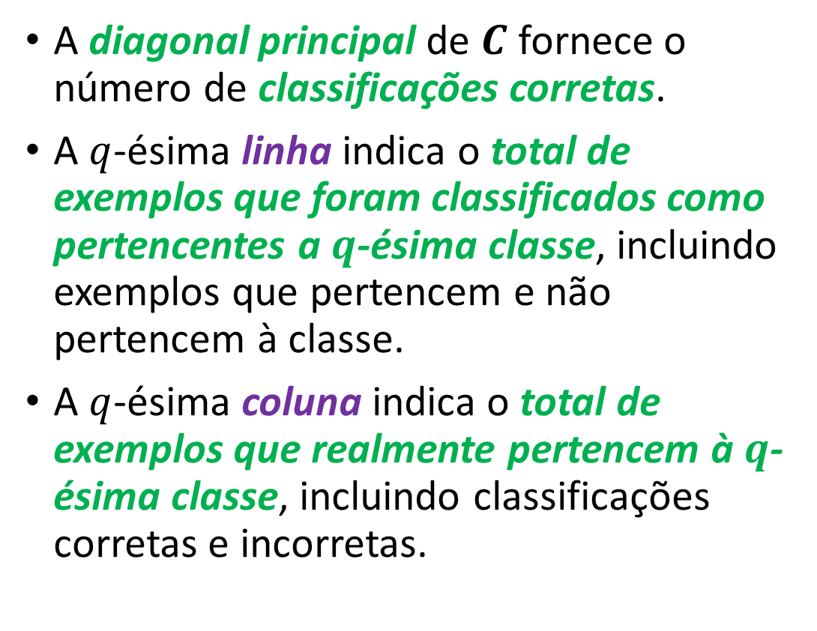
Matriz de confusão
A diagonal principal de $C$ fornece o número de classificações corretas.
A $q$-ésima linha indica o total de exemplos que foram classificados como pertencentes a $q$-ésima classe, incluindo exemplos que pertencem e não pertencem à classe.
A $q$-ésima coluna indica o total de exemplos que realmente pertencem à $q$-ésima classe, incluindo classificações corretas e incorretas.
$$C=\left[\begin{matrix}\begin{matrix}\begin{matrix}C_{11} & C_{12}\end{matrix} \\ \begin{matrix}C_{21} & C_{22}\end{matrix}\end{matrix} & ⋯ & \begin{matrix}C_{1Q} \\ C_{2Q}\end{matrix} \\ ⋮ & ⋱ & ⋮ \\ \begin{matrix}C_{Q1} & C_{Q2}\end{matrix} & ⋯ & C_{QQ}\end{matrix}\right]$$
Notes:
Uma matriz de confusão, também conhecida como tabela de contingência ou matriz de erros, é um layout de tabela específico que permite a visualização do desempenho de um classificador.
Cada linha da matriz representa os exemplos que foram classificados como pertencentes a uma dada classe, enquanto cada coluna representa os exemplos realmente pertencentes a uma dada classe.
O nome, matriz de confusão, deriva do fato de tornar fácil verificar se o classificador está confundindo classes (ou seja, geralmente rotulando incorretamente uma como a outra).

Slide 6
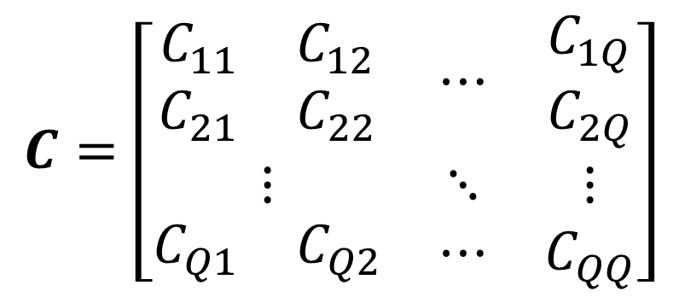
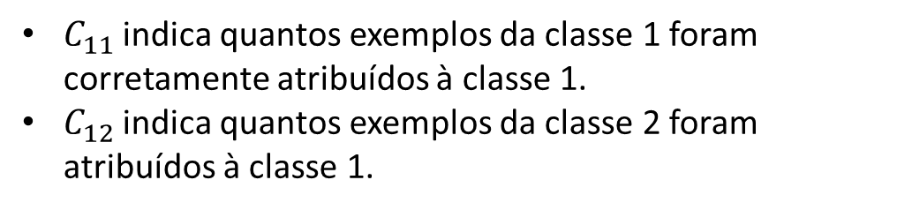
Matriz de confusão
$$C=\left[\begin{matrix}\begin{matrix}\begin{matrix}C_{11} & C_{12}\end{matrix} \\ \begin{matrix}C_{21} & C_{22}\end{matrix}\end{matrix} & ⋯ & \begin{matrix}C_{1Q} \\ C_{2Q}\end{matrix} \\ ⋮ & ⋱ & ⋮ \\ \begin{matrix}C_{Q1} & C_{Q2}\end{matrix} & ⋯ & C_{QQ}\end{matrix}\right]$$
Exemplos classificados como pertencentes à classe 1.
Quantidade de exemplos realmente pertencentes à classe 1.
$C_{11}$ indica quantos exemplos da classe 1 foram corretamente atribuídos à classe 1.
$C_{12}$ indica quantos exemplos da classe 2 foram atribuídos à classe 1.
Notes:
Uma matriz de confusão, também conhecida como tabela de contingência ou matriz de erros, é um layout de tabela específico que permite a visualização do desempenho de um classificador.
Cada linha da matriz representa os exemplos que foram classificados como pertencentes a uma dada classe, enquanto cada coluna representa os exemplos realmente pertencentes a uma dada classe.
O nome, matriz de confusão, deriva do fato de tornar fácil verificar se o classificador está confundindo classes (ou seja, geralmente rotulando incorretamente uma como a outra).

Slide 7
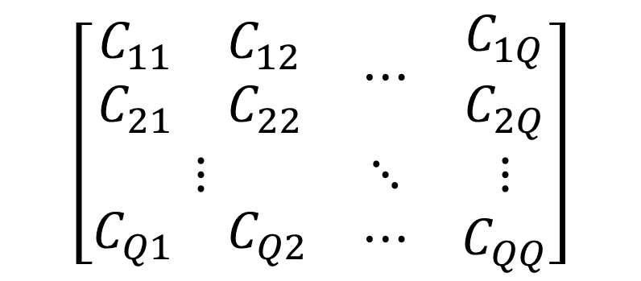
Matriz de confusão
$$\left[\begin{matrix}\begin{matrix}\begin{matrix}C_{11} & C_{12}\end{matrix} \\ \begin{matrix}C_{21} & C_{22}\end{matrix}\end{matrix} & ⋯ & \begin{matrix}C_{1Q} \\ C_{2Q}\end{matrix} \\ ⋮ & ⋱ & ⋮ \\ \begin{matrix}C_{Q1} & C_{Q2}\end{matrix} & ⋯ & C_{QQ}\end{matrix}\right]$$
Predições: classes a que os exemplos foram atribuídos
Rótulos: classes a que realmente pertencem os exemplos
Notes:
Uma matriz de confusão, também conhecida como tabela de contingência ou matriz de erros, é um layout de tabela específico que permite a visualização do desempenho de um classificador.
Cada linha da matriz representa os exemplos que foram classificados como pertencentes a uma dada classe, enquanto cada coluna representa os exemplos realmente pertencentes a uma dada classe.
O nome, matriz de confusão, deriva do fato de tornar fácil verificar se o classificador está confundindo classes (ou seja, geralmente rotulando incorretamente uma como a outra).

Slide 8
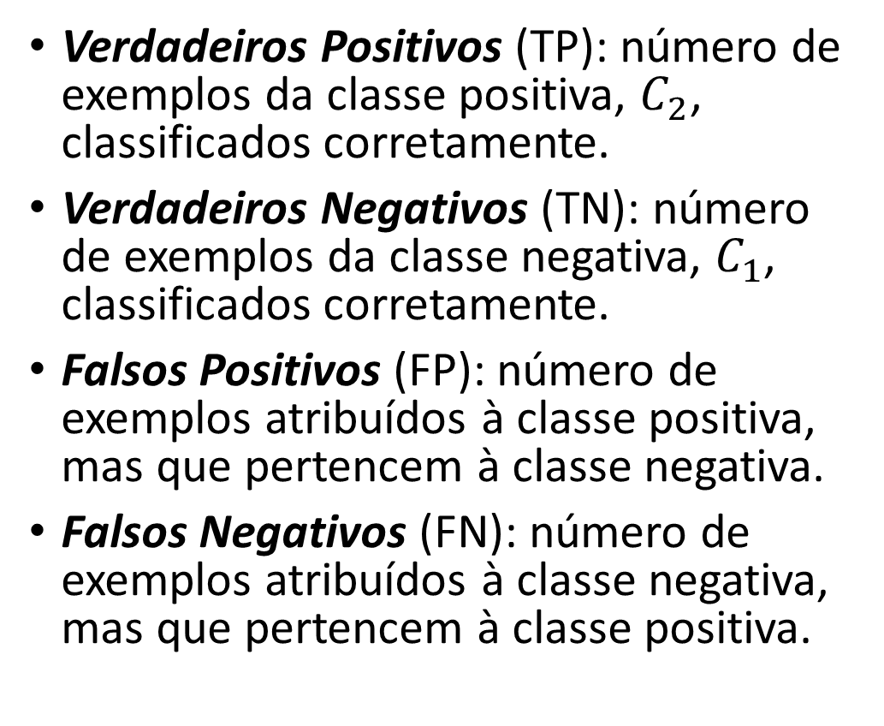

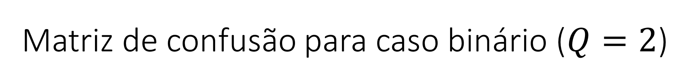

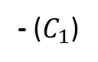
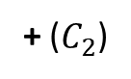
Matriz de confusão para caso binário ($Q=2$)
Verdadeiros Positivos (TP): número de exemplos da classe positiva, $C_{2}$, classificados corretamente.
Verdadeiros Negativos (TN): número de exemplos da classe negativa, $C_{1}$, classificados corretamente.
Falsos Positivos (FP): número de exemplos atribuídos à classe positiva, mas que pertencem à classe negativa.
Falsos Negativos (FN): número de exemplos atribuídos à classe negativa, mas que pertencem à classe positiva.
Verdadeiros Negativos (TN) | Falsos Negativos (FN)
Falsos Positivos (FP) | Verdadeiros Positivos (TP)
- ($C_{1}$)
Classes Estimadas
+ ($C_{2}$)
- ($C_{1}$)
+ ($C_{2}$)
Classes Verdadeiras

Slide 9
Nós podemos calcular algumas métricas de desempenho importantes a partir das informações contidas na matriz de confusão.

Slide 10
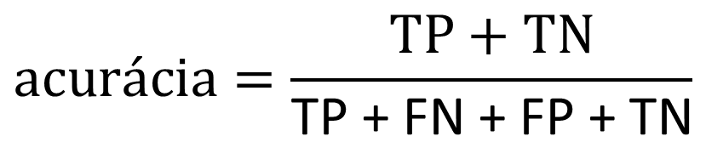
Acurácia
Acurácia mede a proporção de exemplos classificados corretamente em relação ao total de exemplos avaliados.
Em outras palavras, a acurácia fornece uma indicação de quão bem o modelo está fazendo suas predições corretas em comparação com todas as predições feitas.
É uma métrica útil para avaliar a performance geral do modelo.
$$acurácia=\frac{TP+TN}{\text{TP}\text{ + }\text{FN}\text{ + }\text{FP}\text{ + }\text{TN}}$$
Notes:
A acurácia é uma métrica de avaliação comumente usada no contexto de classificação de modelos de aprendizado de máquina. Ela mede a proporção de exemplos classificados corretamente em relação ao total de exemplos avaliados. Em outras palavras, a acurácia fornece uma indicação de quão bem o modelo está fazendo suas previsões corretas em comparação com todas as previsões feitas.
A fórmula básica da acurácia é a seguinte:
\[ \text{Acurácia} = \frac{\text{Número de previsões corretas}}{\text{Total de exemplos}} \]
Por exemplo, se um modelo classificar corretamente 85 amostras de um total de 100, a acurácia seria \( \frac{85}{100} = 0.85 \), ou seja, 85%.
Apesar de ser uma métrica útil para avaliar a performance geral de um modelo, a acurácia pode ser enganosa em alguns cenários, especialmente quando os dados estão desbalanceados (quando uma classe é mais comum que a outra) ou quando os custos de falsos positivos e falsos negativos não são iguais. Portanto, em casos mais complexos, é importante considerar outras métricas, como precisão, recall, F1-score, entre outras, para ter uma visão mais completa do desempenho do modelo.

Slide 11
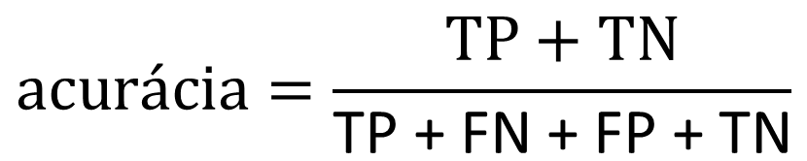
Acurácia
A acurácia é, geralmente, a primeira escolha para medir a qualidade de um classificador.
Entretanto, ela pode ser enganosa com problemas desbalanceados.
Problemas onde uma ou algumas classes têm muito mais exemplos do que as demais.
Nesses casos, ela pode nos levar a concluir que um classificador ruim é muito bom.
Portanto, ela só é usada para avaliar o desempenho geral de um classificador quando as classes estão balanceadas.
$$acurácia=\frac{TP+TN}{\text{TP}\text{ + }\text{FN}\text{ + }\text{FP}\text{ + }\text{TN}}$$
Notes:
A acurácia é uma métrica simples e fácil de interpretar, mas ela pode ser enganosa em alguns casos. Por exemplo, se os custos de falsos positivos e falsos negativos não são iguais, a acurácia pode não refletir o desempenho real do modelo.
Por exemplo, considere um modelo de classificação que é usado para diagnosticar uma doença grave. Se o modelo classificar um paciente saudável como doente, isso pode levar a um tratamento desnecessário e caro. Nesse caso, um falso positivo é mais prejudicial do que um falso negativo.
No entanto, a acurácia não leva em consideração os custos associados aos erros de classificação, ou seja, não diferencia entre falsos positivos (quando o modelo prevê que algo acontecerá, mas na verdade não acontece) e falsos negativos (quando o modelo não prevê algo que acontece). Em muitos cenários do mundo real, os custos de falsos positivos e falsos negativos podem ser muito diferentes.
Por exemplo, em um sistema de detecção de fraudes em transações financeiras, um falso positivo (classificar uma transação legítima como fraude) pode causar inconveniência para o cliente, enquanto um falso negativo (não detectar uma transação fraudulenta) pode resultar em perdas significativas para a empresa. Nesse caso, os custos de falsos negativos são muito maiores do que os de falsos positivos. A acurácia não levaria em consideração essa diferença de custos.

Slide 12
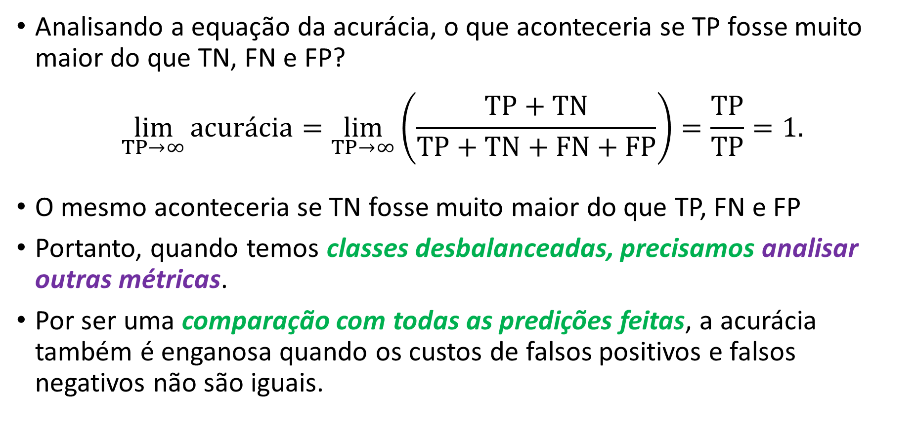
Acurácia
Analisando a equação da acurácia, o que aconteceria se TP fosse muito maior do que TN, FN e FP?
$$\lim_{TP→∞}{acurácia}=\lim_{TP→∞}\left(\frac{TP+TN}{TP+TN+FN+FP}\right)=\frac{TP}{TP}=1.$$
O mesmo aconteceria se TN fosse muito maior do que TP, FN e FP
Portanto, quando temos classes desbalanceadas, precisamos analisar outras métricas.
Por ser uma comparação com todas as predições feitas, a acurácia também é enganosa quando os custos de falsos positivos e falsos negativos não são iguais.
Notes:
A acurácia é uma métrica simples e fácil de interpretar, mas ela pode ser enganosa em alguns casos. Por exemplo, se os custos de falsos positivos e falsos negativos não são iguais, a acurácia pode não refletir o desempenho real do modelo.
Por exemplo, considere um modelo de classificação que é usado para diagnosticar uma doença grave. Se o modelo classificar um paciente saudável como doente, isso pode levar a um tratamento desnecessário e caro. Nesse caso, um falso positivo é mais prejudicial do que um falso negativo.
No entanto, a acurácia não leva em consideração os custos associados aos erros de classificação, ou seja, não diferencia entre falsos positivos (quando o modelo prevê que algo acontecerá, mas na verdade não acontece) e falsos negativos (quando o modelo não prevê algo que acontece). Em muitos cenários do mundo real, os custos de falsos positivos e falsos negativos podem ser muito diferentes.
Por exemplo, em um sistema de detecção de fraudes em transações financeiras, um falso positivo (classificar uma transação legítima como fraude) pode causar inconveniência para o cliente, enquanto um falso negativo (não detectar uma transação fraudulenta) pode resultar em perdas significativas para a empresa. Nesse caso, os custos de falsos negativos são muito maiores do que os de falsos positivos. A acurácia não levaria em consideração essa diferença de custos.

Slide 13
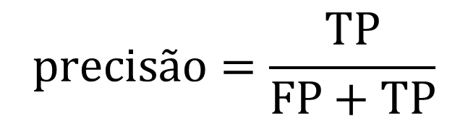
Precisão
Precisão é a proporção de exemplos da classe positiva corretamente classificados (TP) em relação a todos os exemplos atribuídos à classe positiva (TP + FP).
É uma boa medida para determinar a qualidade do classificador quando os custos de falsos positivos são altos.
Por exemplo, na classificação de spams (verdadeiro positivo), um falso positivo significa que um ham (verdadeiro negativo) foi classificado como spam. Nesse caso, o usuário de email pode perder emails importantes se a precisão for baixa.
$$precisão=\frac{TP}{FP+TP}$$
TN | FN
FP | TP

Slide 14
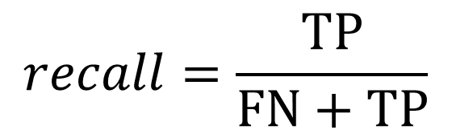
Recall
Recall ou sensibilidade é a proporção de exemplos da classe positiva corretamente classificados.
O recall calcula quantos exemplos realmente positivos o classificador captura em relação a todos exemplos positivos.
É uma boa medida para determinar a qualidade de um classificador quando os custos de falsos negativos são altos.
Por exemplo, na classificação de doenças, se um paciente doente (verdadeiro positivo) for classificado como não doente (falso negativo). O custo associado ao falso negativo será extremamente alto se a doença for contagiosa.
$$recall=\frac{TP}{FN+TP}$$
TN | FN
FP | TP

Slide 15
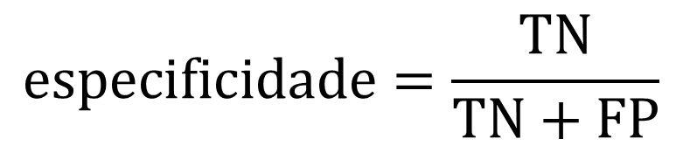
Especificidade
Especificidade ou taxa de verdadeiros negativos é a proporção de exemplos da classe negativa corretamente classificados.
$$especificidade=\frac{TN}{TN+FP}$$
TN | FN
FP | TP

Slide 16
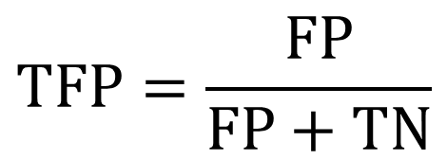
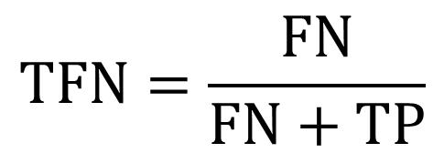
Taxas de falso positivo e negativo
Taxa de falsos negativos (TFN): é a proporção de exemplos da classe positiva classificados incorretamente.
Taxa de falsos positivos (TFP): é a proporção de exemplos da classe negativa classificados incorretamente.
$$TFN=\frac{FN}{FN+TP}$$
TN | FN
FP | TP
$$TFP=\frac{FP}{FP+TN}$$
TN | FN
FP | TP

Slide 17
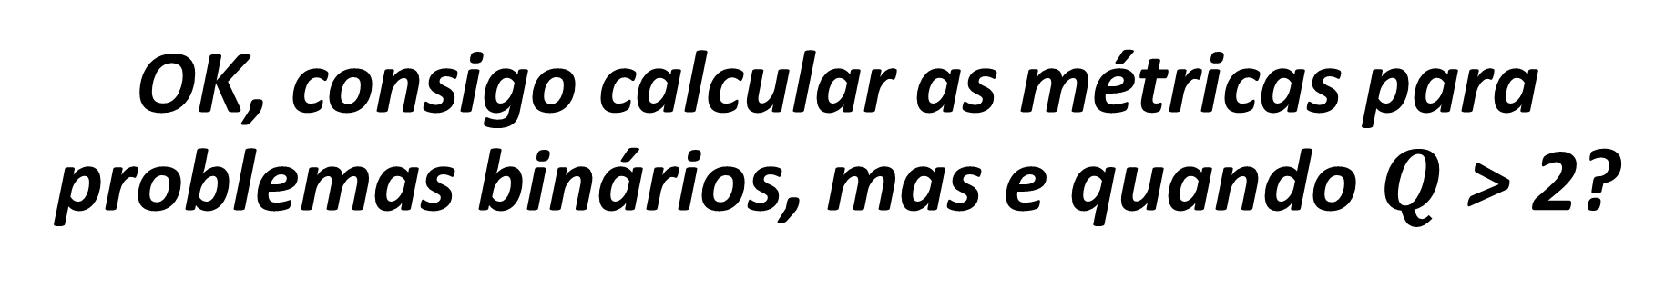
OK, consigo calcular as métricas para problemas binários, mas e quando $Q$ > 2?

Slide 18
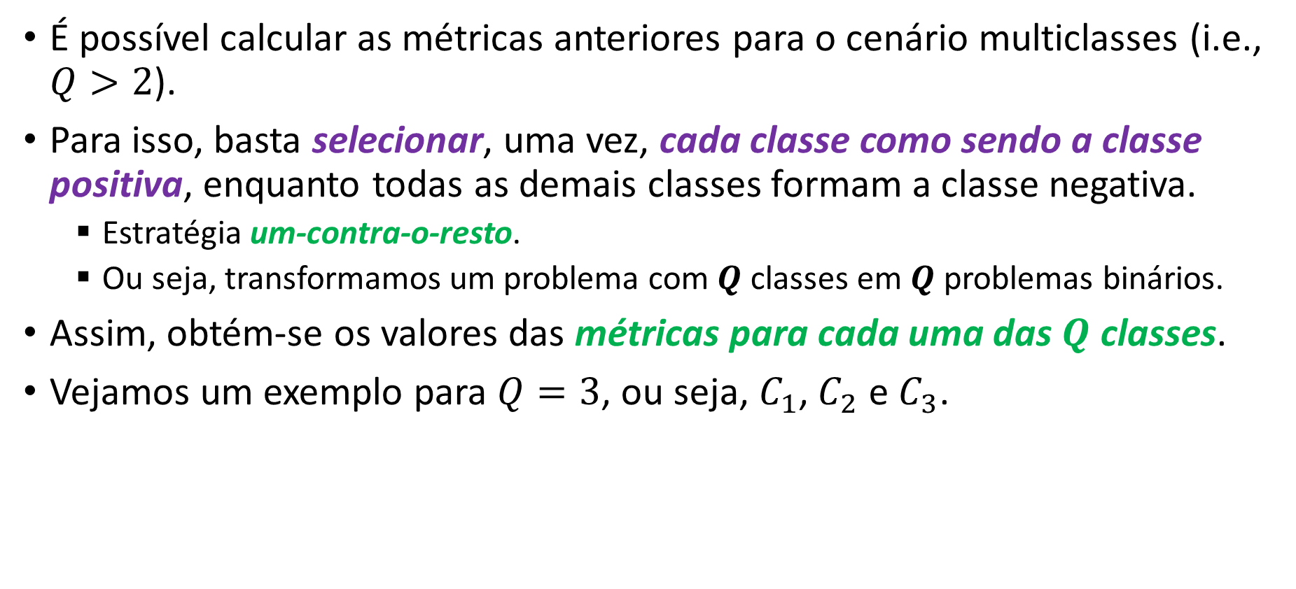
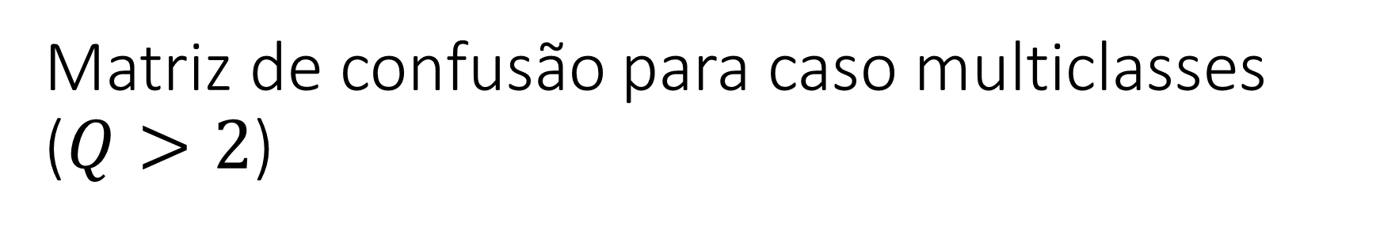
Matriz de confusão para caso multiclasses ($Q>2$)
É possível calcular as métricas anteriores para o cenário multiclasses (i.e., $Q>2$).
Para isso, basta selecionar, uma vez, cada classe como sendo a classe positiva, enquanto todas as demais classes formam a classe negativa.
Estratégia um-contra-o-resto.
Ou seja, transformamos um problema com $Q$ classes em $Q$ problemas binários.
Assim, obtém-se os valores das métricas para cada uma das $Q$ classes.
Vejamos um exemplo para $Q=3$, ou seja, $C_{1}$, $C_{2}$ e $C_{3}$.

Slide 19
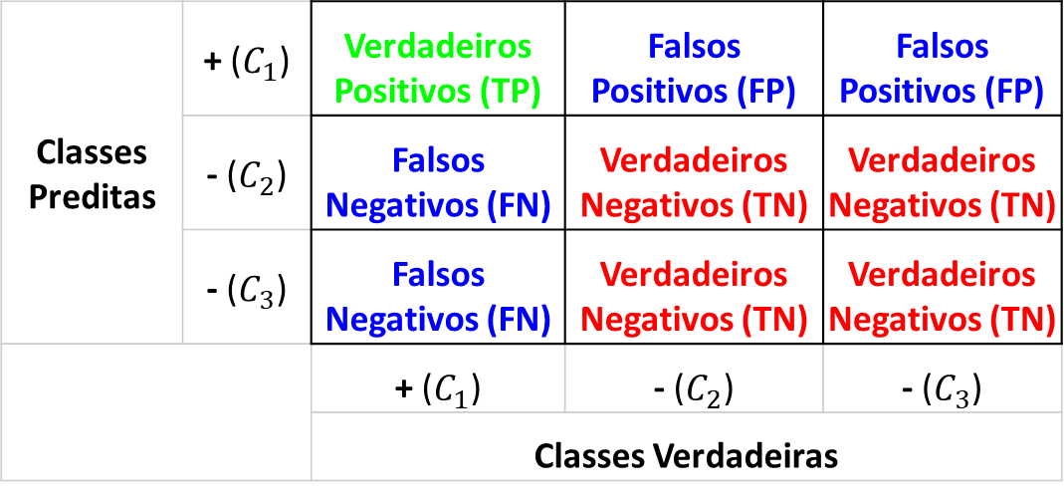
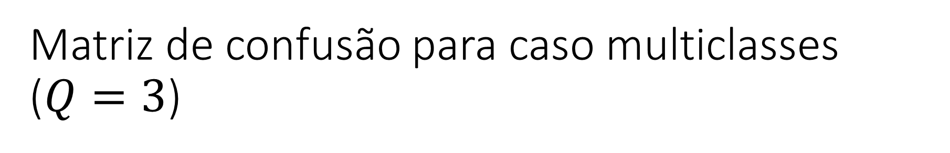

Matriz de confusão para caso multiclasses ($Q=3$)
Classe $C_{1}$ é a positiva.
Classes Preditas | + ($C_{1}$) | Verdadeiros Positivos (TP) | Falsos Positivos (FP) | Falsos Positivos (FP)
 | - ($C_{2}$) | Falsos Negativos (FN) | Verdadeiros Negativos (TN) | Verdadeiros Negativos (TN)
 | - ($C_{3}$) | Falsos Negativos (FN) | Verdadeiros Negativos (TN) | Verdadeiros Negativos (TN)
 |  | + ($C_{1}$) | - ($C_{2}$) | - ($C_{3}$)
 |  | Classes Verdadeiras
Assim, obtemos todas as métricas para a classe $C_{1}$ sendo a classe positiva.

Slide 20
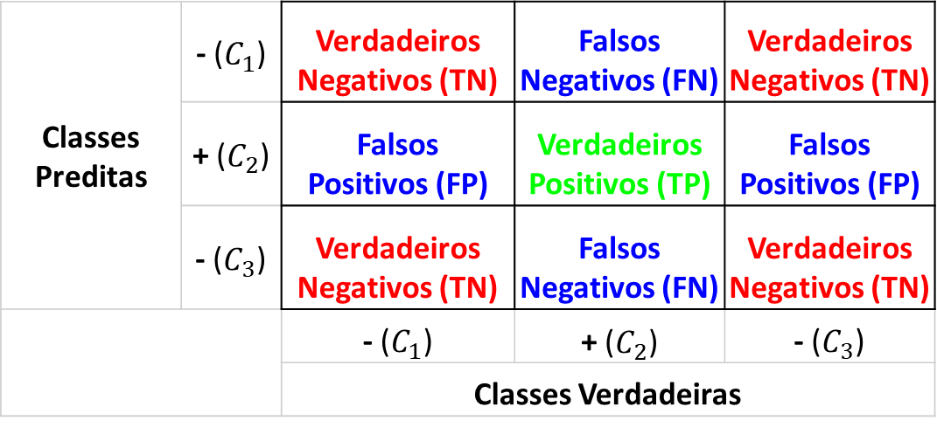
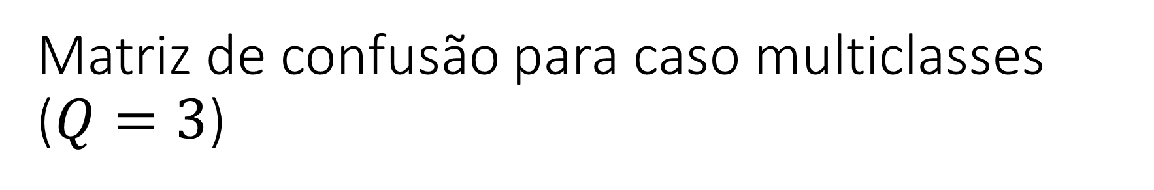

Matriz de confusão para caso multiclasses ($Q=3$)
Classe $C_{2}$ é a positiva.
Classes Preditas | - ($C_{1}$) | Verdadeiros Negativos (TN) | Falsos Negativos (FN) | Verdadeiros Negativos (TN)
 | + ($C_{2}$) | Falsos Positivos (FP) | Verdadeiros Positivos (TP) | Falsos Positivos (FP)
 | - ($C_{3}$) | Verdadeiros Negativos (TN) | Falsos Negativos (FN) | Verdadeiros Negativos (TN)
 |  | - ($C_{1}$) | + ($C_{2}$) | - ($C_{3}$)
 |  | Classes Verdadeiras
Assim, obtemos todas as métricas para a classe $C_{2}$ sendo a classe positiva.

Slide 21
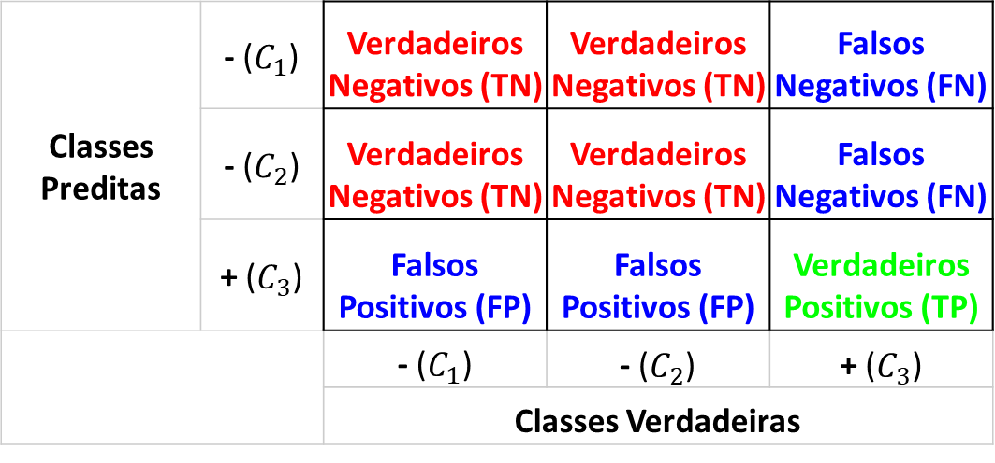

Matriz de confusão para caso multiclasses ($Q=3$)
Classe $C_{3}$é a positiva.
Classes Preditas | - ($C_{1}$) | Verdadeiros Negativos (TN) | Verdadeiros Negativos (TN) | Falsos Negativos (FN)
 | - ($C_{2}$) | Verdadeiros Negativos (TN) | Verdadeiros Negativos (TN) | Falsos Negativos (FN)
 | + ($C_{3}$) | Falsos Positivos (FP) | Falsos Positivos (FP) | Verdadeiros Positivos (TP)
 |  | - ($C_{1}$) | - ($C_{2}$) | + ($C_{3}$)
 |  | Classes Verdadeiras
Assim, obtemos todas as métricas para a classe $C_{3}$ sendo a classe positiva.

Slide 22
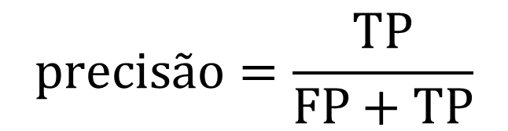
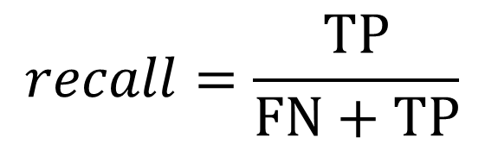
Precisão versus recall
A precisão não fornece informações a respeito da quantidade de falsos negativos.
Por outro lado, o recall não fornece informações a respeito da quantidade de falsos positivos.
Porém, e se os custos associados a falsos positivos e negativos forem iguais?
Nesse caso, para analisarmos o desempenho de um classificador, precisamos de uma métrica que combine as duas.
$$precisão=\frac{TP}{FP+TP}$$
$$recall=\frac{TP}{FN+TP}$$

Slide 23
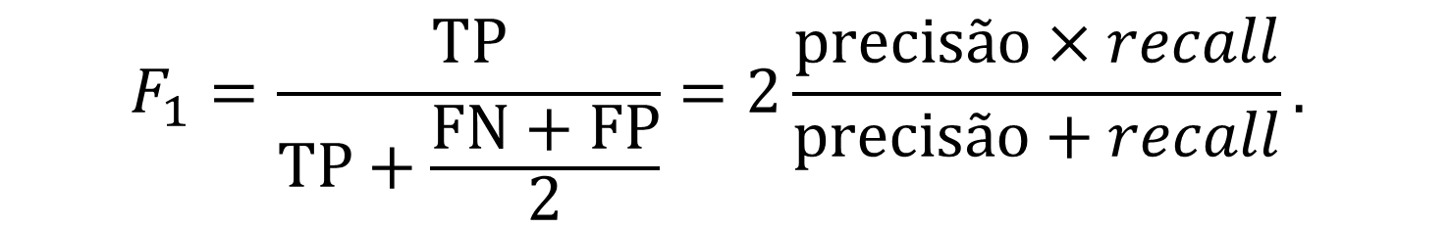
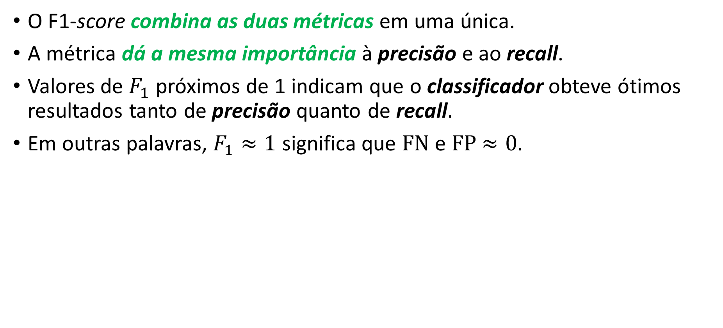
F1-score
O F1-score combina as duas métricas em uma única.
A métrica dá a mesma importância à precisão e ao recall.
Valores de $F_{1}$ próximos de 1 indicam que o classificador obteve ótimos resultados tanto de precisão quanto de recall.
Em outras palavras, $F_{1}≈1$ significa que $FN$ e $FP$ $≈0$.
$$F_{1}=\frac{TP}{TP+\frac{FN+FP}{2}}=2\frac{precisão×recall}{precisão+recall}.$$

Slide 24
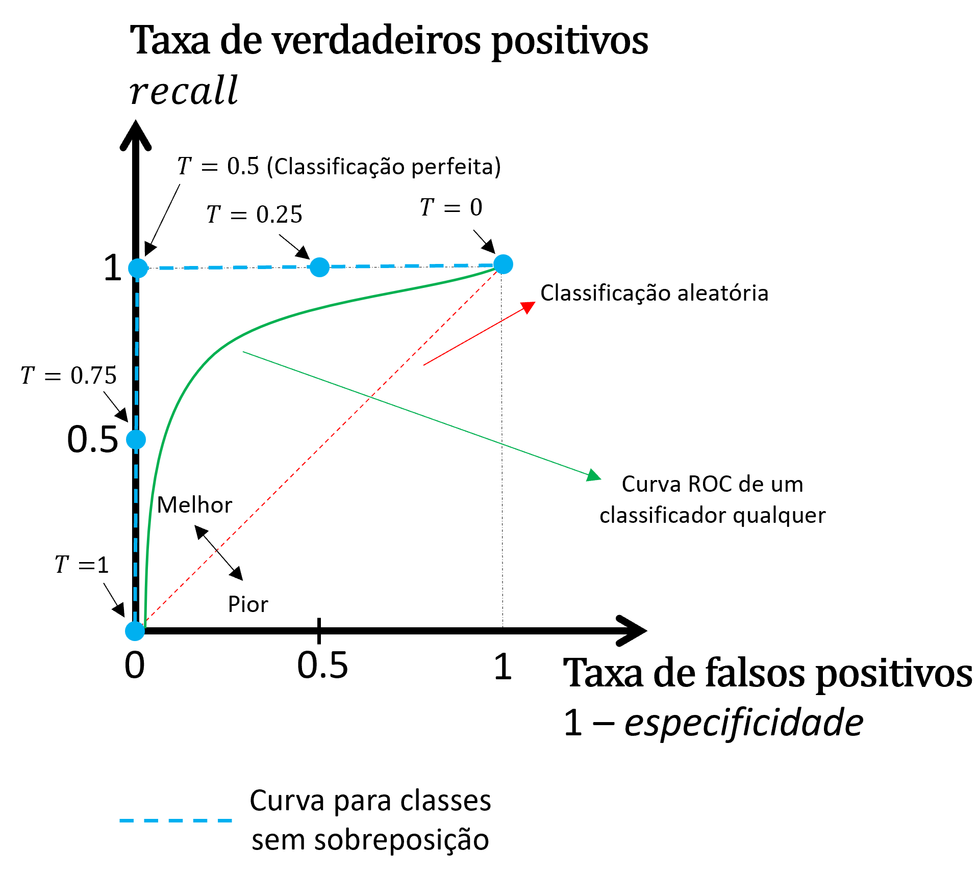
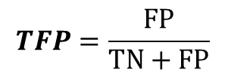
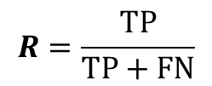
Curva característica de operação do receptor
$$R=\frac{TP}{TP+FN}$$
Também conhecida como curva ROC (Receiver Operating Characteristic).
É um gráfico que mostra o desempenho de um classificador binário conforme seu limiar de quantização (ou discriminação), T, é variado.
$$TFP=\frac{FP}{TN+FP}$$
Notes:
Em estatística, uma característica operacional do receptor (ROC), ou curva ROC, é um gráfico que ilustra o desempenho de um classificador binário. A curva é criada plotando a taxa de verdadeiro positivo (recall) contra a taxa de falsos positivos (especificidade) em várias configurações de limite.
A linha pontilhada representa a curva ROC de um classificador puramente aleatório; um bom classificador fica o mais longe possível dessa linha (em direção ao canto superior esquerdo). Um exemplo intuitivo de classificação aleatória é uma decisão através do lançamento de moedas.
Referência:
[1] https://joparga3.github.io/standford_logistic_regression/#what-is-logistic-regression
[2] https://www.datasciencecentral.com/profiles/blogs/roc-curve-explained-in-one-picture
[3] https://en.wikipedia.org/wiki/Receiver_operating_characteristic

Slide 25
Curva característica de operação do receptor
$$R=\frac{TP}{TP+FN}$$
A curva é criada plotando-se o recall em função da taxa de falsos positivos para vários valores de T.
Quanto mais à esquerda e para cima estiver a curva ROC de um classificador, melhor será o seu desempenho.
$$TFP=\frac{FP}{TN+FP}$$
Notes:
Em estatística, uma característica operacional do receptor (ROC), ou curva ROC, é um gráfico que ilustra o desempenho de um classificador binário. A curva é criada plotando a taxa de verdadeiro positivo (recall) contra a taxa de falsos positivos (especificidade) em várias configurações de limite.
A linha pontilhada representa a curva ROC de um classificador puramente aleatório; um bom classificador fica o mais longe possível dessa linha (em direção ao canto superior esquerdo). Um exemplo intuitivo de classificação aleatória é uma decisão através do lançamento de moedas.
Referência:
[1] https://joparga3.github.io/standford_logistic_regression/#what-is-logistic-regression
[2] https://www.datasciencecentral.com/profiles/blogs/roc-curve-explained-in-one-picture
[3] https://en.wikipedia.org/wiki/Receiver_operating_characteristic

Slide 26
Curva característica de operação do receptor
$$R=\frac{TP}{TP+FN}$$
Em geral, nós comparamos a curva ROC do nosso classificador com as curvas de outros classificadores.
Por exemplo, a linha em vermelho, indica um classificador puramente aleatório.
Um bom classificador fica o mais à esquerda possível dessa linha.
$$TFP=\frac{FP}{TN+FP}$$
Notes:
A curva ROC foi criada na segunda guerra mundial para medir a eficácia dos sistemas de radar sendo desenvolvidos na época. A ideia é medir a eficácia do radar em distinguir entre alvos reais e ruído.
Em estatística, uma característica operacional do receptor (ROC), ou curva ROC, é um gráfico que ilustra o desempenho de um classificador binário. A curva é criada plotando a taxa de verdadeiro positivo (recall) contra a taxa de falsos positivos (especificidade) em várias configurações de limite.
A linha pontilhada representa a curva ROC de um classificador puramente aleatório; um bom classificador fica o mais longe possível dessa linha (em direção ao canto superior esquerdo). Um exemplo intuitivo de classificação aleatória é uma decisão através do lançamento de moedas.
Referência:
[1] https://joparga3.github.io/standford_logistic_regression/#what-is-logistic-regression
[2] https://www.datasciencecentral.com/profiles/blogs/roc-curve-explained-in-one-picture
[3] https://en.wikipedia.org/wiki/Receiver_operating_characteristic
[4] https://towardsdatascience.com/understanding-auc-roc-curve-68b2303cc9c5
[5] https://mlu-explain.github.io/roc-auc/
[6] https://towardsdatascience.com/receiver-operating-characteristic-curves-demystified-in-python-bd531a4364d0
[7] https://arogozhnikov.github.io/2015/10/05/roc-curve.html

Slide 27
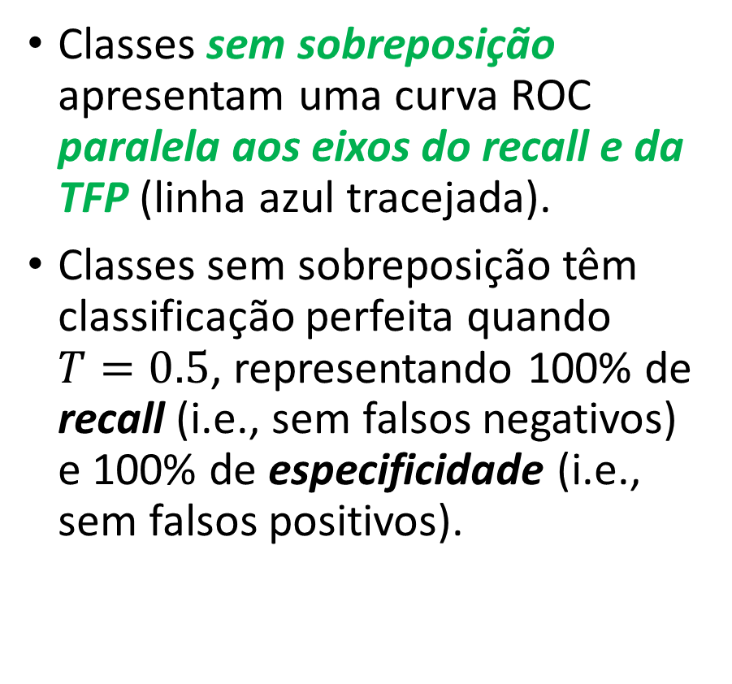
Curva característica de operação do receptor
$$R=\frac{TP}{TP+FN}$$
Classes sem sobreposição apresentam uma curva ROC paralela aos eixos do recall e da TFP (linha azul tracejada).
Classes sem sobreposição têm classificação perfeita quando $T=0.5$, representando 100% de recall (i.e., sem falsos negativos) e 100% de especificidade (i.e., sem falsos positivos).
$$TFP=\frac{FP}{TN+FP}$$
Notes:
A curva ROC foi criada na segunda guerra mundial para medir a eficácia dos sistemas de radar sendo desenvolvidos na época. A ideia é medir a eficácia do radar em distinguir entre alvos reais e ruído.
Em estatística, uma característica operacional do receptor (ROC), ou curva ROC, é um gráfico que ilustra o desempenho de um classificador binário. A curva é criada plotando a taxa de verdadeiro positivo (recall) contra a taxa de falsos positivos (especificidade) em várias configurações de limite.
A linha pontilhada representa a curva ROC de um classificador puramente aleatório; um bom classificador fica o mais longe possível dessa linha (em direção ao canto superior esquerdo). Um exemplo intuitivo de classificação aleatória é uma decisão através do lançamento de moedas.
Referência:
[1] https://joparga3.github.io/standford_logistic_regression/#what-is-logistic-regression
[2] https://www.datasciencecentral.com/profiles/blogs/roc-curve-explained-in-one-picture
[3] https://en.wikipedia.org/wiki/Receiver_operating_characteristic
[4] https://towardsdatascience.com/understanding-auc-roc-curve-68b2303cc9c5
[5] https://mlu-explain.github.io/roc-auc/
[6] https://towardsdatascience.com/receiver-operating-characteristic-curves-demystified-in-python-bd531a4364d0
[7] https://arogozhnikov.github.io/2015/10/05/roc-curve.html

Slide 28
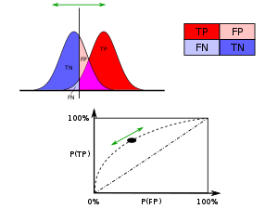
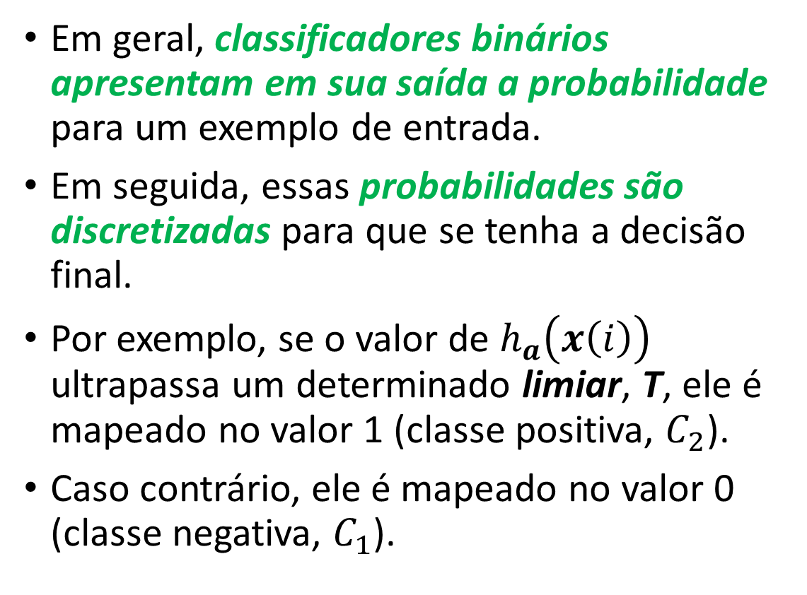
Como as curvas ROC são obtidas?
Em geral, classificadores binários apresentam em sua saída a probabilidade para um exemplo de entrada.
Em seguida, essas probabilidades são discretizadas para que se tenha a decisão final.
Por exemplo, se o valor de $h_{a}\left(x\left(i\right)\right)$ ultrapassa um determinado limiar, T, ele é mapeado no valor 1 (classe positiva, $C_{2}$).
Caso contrário, ele é mapeado no valor 0 (classe negativa, $C_{1}$).

Slide 29
Como as curvas ROC são obtidas?
Sendo assim, ao plotarmos o recall versus a taxa de falso positivo para diferentes valores de limiar, T, obtemos a curva ROC associada a um classificador binário.
A escolha do limiar de decisão diferente de 0.5 pode melhorar o desempenho de um classificador binário em situações de desbalanceamento de classes ou custos assimétricos de erro (i.e., precisão ou recall).
Notes:
A escolha de um limiar de decisão diferente de 0.5 pode melhorar o desempenho de um classificador binário em situações de desbalanceamento de classes, custos assimétricos de erro, preferência por precisão ou recuperação, efeitos do domínio, tolerância a erros e métricas de desempenho personalizadas. O ajuste do limiar é fundamental para adaptar o modelo às necessidades específicas do problema e aos objetivos da aplicação. É importante considerar cuidadosamente as implicações ao escolher o limiar ideal para o caso em questão.
A escolha de um limiar de decisão diferente de 0.5 (50%) pode melhorar o desempenho de um classificador binário em vários cenários, dependendo das características do problema e das metas específicas da aplicação. Aqui estão alguns casos em que a adaptação do limiar de decisão pode ser benéfica:
1. **Desbalanceamento de Classes**: Quando as classes estão desequilibradas, ou seja, uma classe tem muito mais exemplos do que a outra, um limiar de decisão diferente de 0.5 pode ajudar a lidar com essa assimetria. Por exemplo, em um problema de detecção de fraude, em que a maioria das transações é legítima, um limiar de 0.5 pode não ser ideal. Reduzir o limiar (por exemplo, para 0.2 ou 0.3) pode aumentar a sensibilidade (TPR) e reduzir a taxa de falsos negativos, identificando mais casos positivos.
2. **Custos Assimétricos de Erro**: Em muitos problemas do mundo real, os erros de classificação têm custos diferentes. Por exemplo, em um teste médico, um falso positivo pode causar preocupação, mas um falso negativo pode ser fatal. Nesse caso, você pode ajustar o limiar para minimizar o tipo de erro mais crítico para o seu contexto.
3. **Preferência por Precisão ou Recuperação**: Dependendo da aplicação, você pode priorizar a precisão ou o recall. Se a precisão for crucial, você pode aumentar o limiar para reduzir os falsos positivos, mesmo que isso signifique reduzir a recuperação. Se a recall for mais importante, pode-se reduzir o limiar para aumentar o TPR, mesmo que isso aumente os falsos positivos.
4. **Efeito do Domínio**: Em alguns casos, a escolha do limiar de decisão pode depender do domínio específico do problema. O valor ideal pode variar dependendo das características dos dados e do conhecimento especializado no domínio.
5. **Tolerância a Erros**: Se o seu sistema for tolerante a erros em certas situações, você pode ajustar o limiar para tornar o classificador mais conservador ou mais permissivo, conforme necessário.
6. **Métricas de Desempenho Personalizadas**: Às vezes, você pode estar interessado em métricas de desempenho personalizadas que não dependam do limiar de 0.5. Ajustar o limiar permite otimizar o modelo para essas métricas específicas.
Em resumo, a escolha do limiar de decisão é uma consideração crítica ao avaliar o desempenho de um classificador binário. O valor ótimo do limiar dependerá das características do problema e dos objetivos da aplicação. É importante realizar ajustes experimentais e considerar cuidadosamente as implicações antes de determinar o limiar ideal para o seu caso específico.

Slide 30
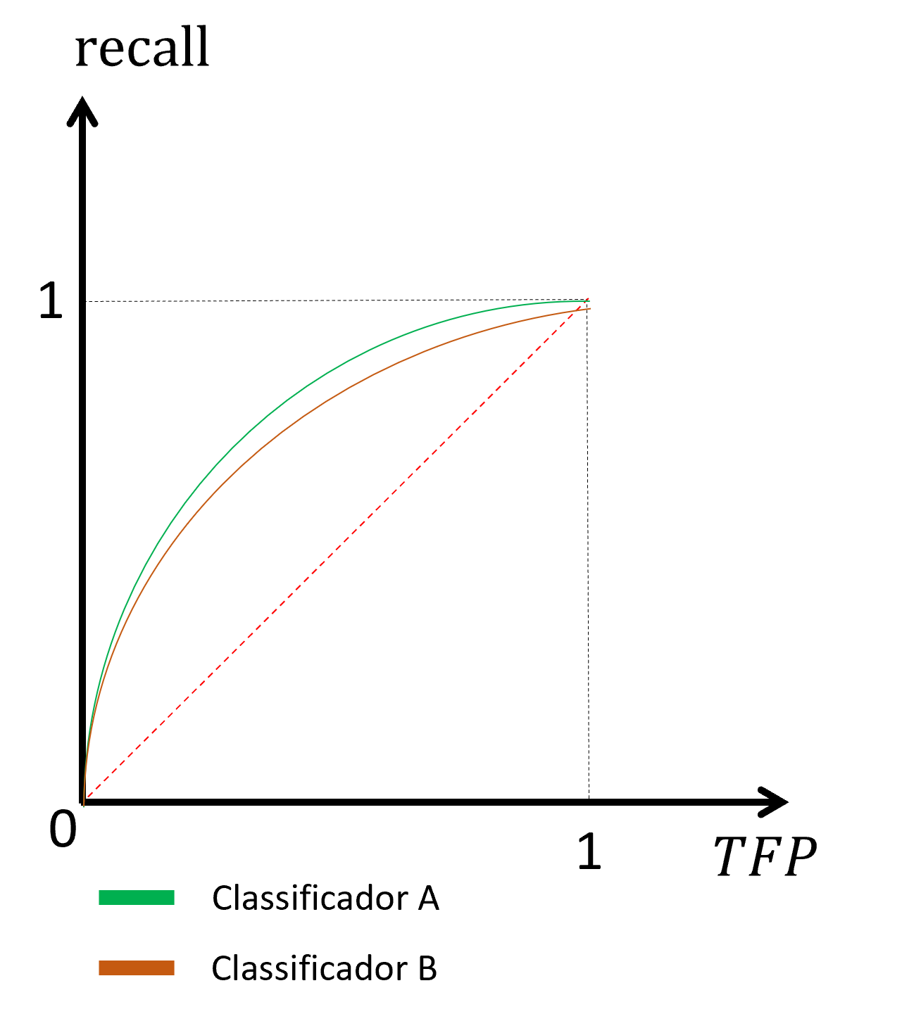
Comparando classificadores com a curva ROC
Usamos curvas ROC para comparar classificadores binários.
Para isso, criamos uma curva ROC para cada um deles.
Por exemplo, considerem as curvas na figura ao lado.
Para decidir qual o melhor classificador, podemos analisar a área sob a curva (ASC) ROC.
ASC é outra métrica da qualidade de um classificador.
É um número entre 0 e 1. Quanto maior a ASC, melhor será o classificador.
Notes:
Exemplo: https://colab.research.google.com/github/zz4fap/t320_aprendizado_de_maquina/blob/main/notebooks/classificação/classification_metrics.ipynb
A área sob a curva ROC é uma medida da qualidade do classificador.
Referência:
[1] https://datascience.stackexchange.com/questions/65839/macro-average-and-weighted-average-meaning-in-classification-report

Slide 31
Qual é o melhor classificador usando esta métrica?

Slide 32
Comparando classificadores com a curva ROC
O classificador A tem melhor desempenho, pois tem ASC maior do que a do classificador B.
Vantagens da curva ROC
Possibilita a análise de diferentes métricas ao longo da variação do limiar de quantização.
Auxilia na avaliação de diferentes limiares de quantização.
Desvantagens
Específica para problemas de classificação binária.
No caso multiclasses, devemos utilizar as estratégias um-contra-o-resto ou um-contra-um e plotar várias curvas ROC.
Exemplo: classification_metrics.ipynb
Notes:
Exemplo: https://colab.research.google.com/github/zz4fap/t320_aprendizado_de_maquina/blob/main/notebooks/classificação/classification_metrics.ipynb
A área sob a curva ROC é uma medida da qualidade do classificador.
Referência:
[1] https://datascience.stackexchange.com/questions/65839/macro-average-and-weighted-average-meaning-in-classification-report

Slide 33
Tarefas
Quiz: “T320 - Quiz - Classificação (Parte V)” que se encontra no MS Teams.
Exercício Prático: Laboratório #5.
Pode ser baixado do MS Teams ou do GitHub.
Pode ser respondido através do link acima (na nuvem) ou localmente.
Instruções para resolução e entrega dos laboratórios.
Notes:
Laboratório #5: https://mybinder.org/v2/gh/zz4fap/t320_aprendizado_de_maquina/main?filepath=labs%2FLaboratorio5.ipynb
Laboratório #5: https://colab.research.google.com/github/zz4fap/t320_aprendizado_de_maquina/blob/main/labs/Laboratorio5.ipynb

Slide 34
Obrigado!

Slide 35
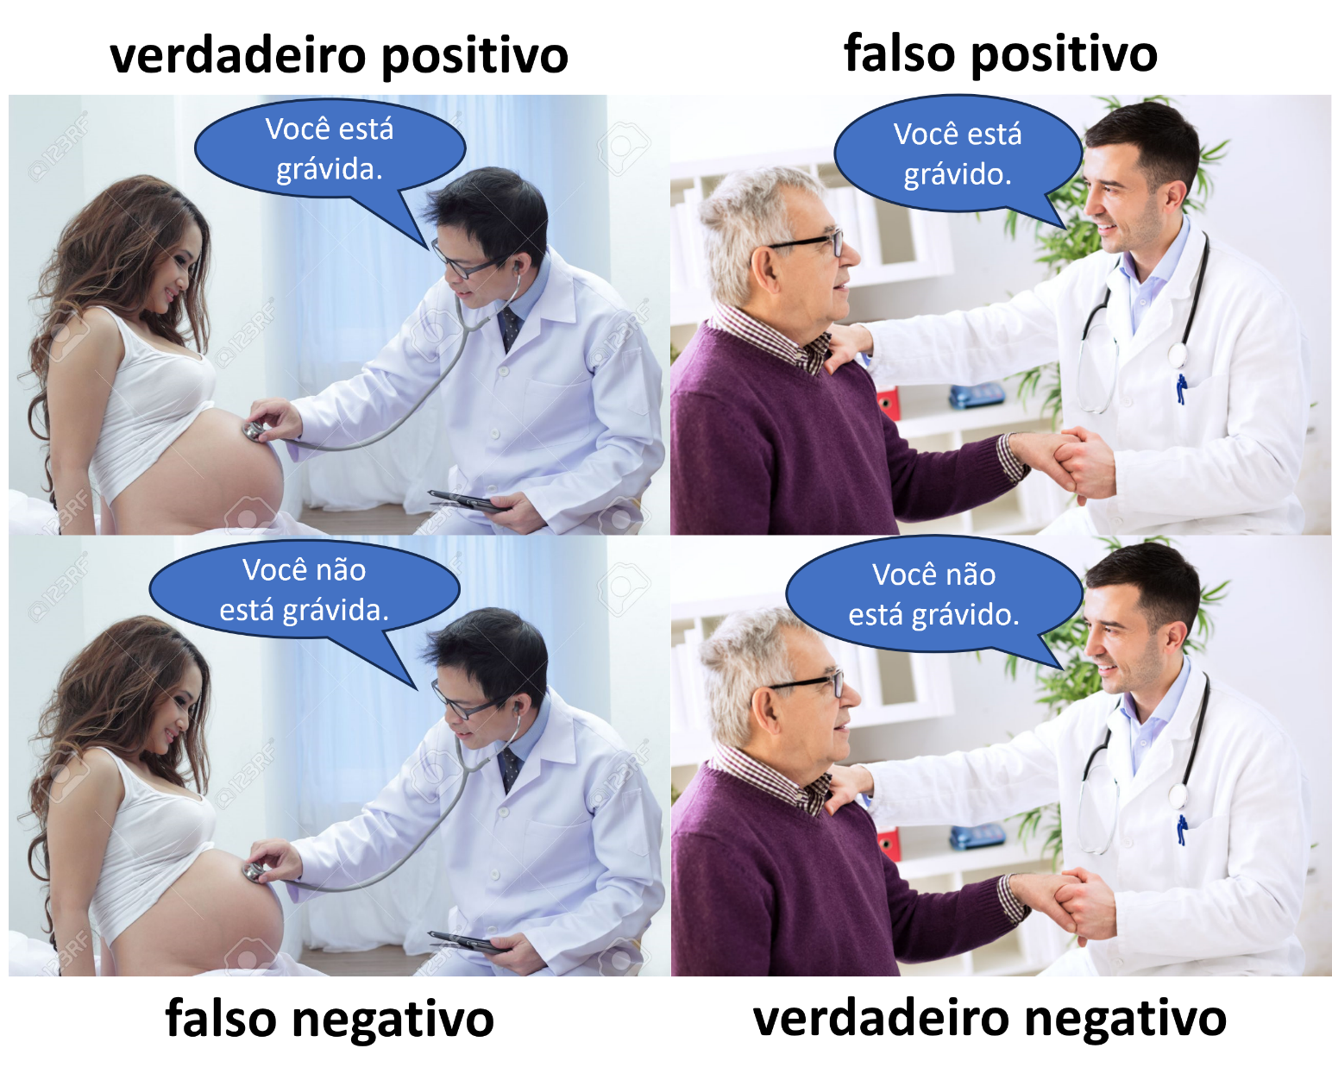

Slide 36
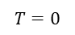
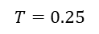
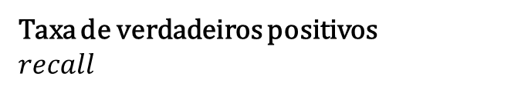
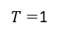
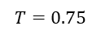
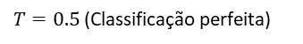
Taxa de verdadeiros positivos
$$recall$$
$T=0.5$ (Classificação perfeita)
$$T=0.25$$
$$T=0$$
1
Classificação aleatória
$$T=0.75$$
0.5
Melhor
Curva ROC de um classificador qualquer
$T=$1
Pior
0
0.5
1
Taxa de falsos positivos
1 – especificidade
Curva para classes sem sobreposição

Slide 37
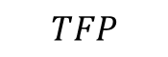
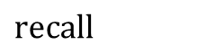
$$recall$$
1
0
1
$$TFP$$
Classificador A
Classificador B

